Slide 1


Desafio de programação 2022
MANCALA game

Slide 2
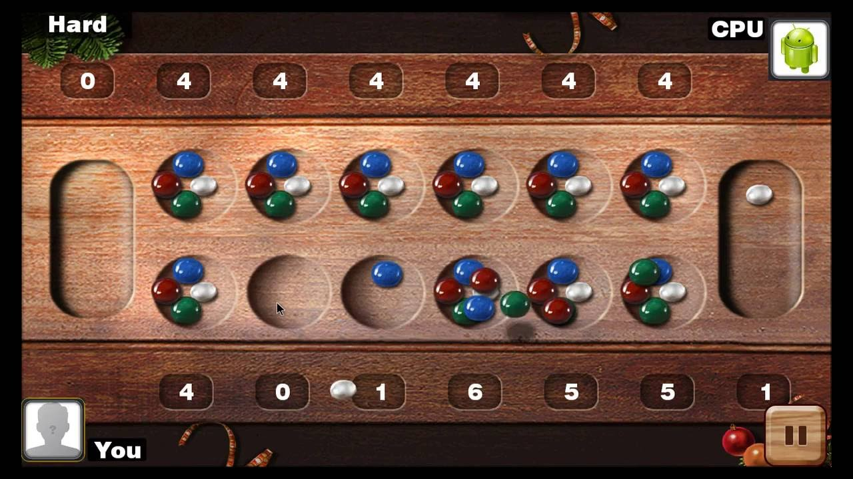
Objetivo do projeto
Produzir um programa para o jogo Mancala em que os adversários sejam um humano e o computador
EQUIPE
< Cinthia Alves Barreto >
< Igor Matos Gaeta >
< Leonardo Fajardo Grupioni >
< Victoria Ferrarese >

Slide 3
Representação do jogo
Tabuleiro – Array de tamanho 14 tipo inteiro
Jogadas – Array de tamanho 2 tipo inteiro
Vencedor – Variavel tipo inteiro que indica o vencedor sendo 1 para A e 2 para B
Turno – variável tipo inteiro que indica de quem é o turno atual, ou seja, quem joga

Slide 4
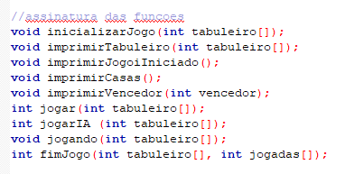
Lógica de resolução do problema

Slide 5
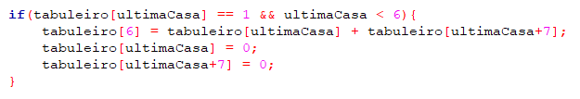
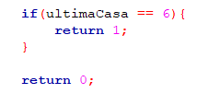
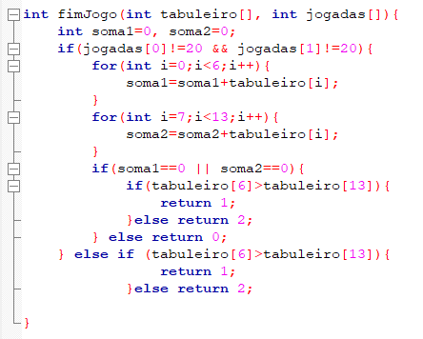
Captura das regras do jogo
<Tabela contendo o mapeamento das regras do jogo com as estruturas lógicas apresentadas no algoritmo>
Regra | Estrutura Lógica (Algoritmo) | Observações
<Quando a ultima peça for colocada em uma casa vazia do jogador atual, este jogador coleta as pecas da posição inversa do jogador adversário e a ultima peca colocada e colocar em seu deposito>
<quando a ulitma peca for colocada no deposito do jogador atual ele joga novamente>
<o jogo acaba quando um dos jogadores não tiver mais pecas no seu campo> | Imagem da direita
<o jogo acaba quando um dos jogadores tiver realizado 20 jogadas> | Imagem da direita

Slide 6
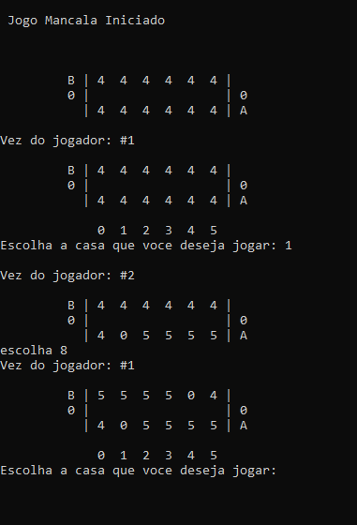
Protótipo das Telas

Slide 7
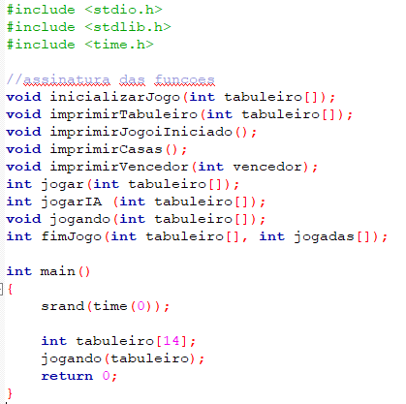

Protótipo funcionaL em c

Slide 8

Obrigado

